Slide 1
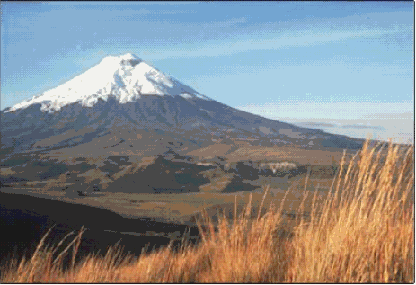
Volcanes del Ecuador

Slide 2
INTRODUCCIÓN
Con justa razón se llama á las Cordilleras de los Andes, de la zona ecuatorial "las montañas más grandiosas del Globo" Al mismo Himalaya, que en verdad posee las cúspides más altas, pero no en mucho, la misma extensión longitudinal, y al que le falta el adorno pintoresco de los volcanes, quizá le corresponde entre las altas montañas de nuestro Planeta tan sólo el segundo lugar.
La parte más importante de las montañas de los Andes de Sud-América queda al norte y al sur de la línea equinoccial, allí en donde se levanta la doble serie de volcanes de Quito (Actual Ecuador)“
El Ecuador es tierra de volcanes. La región interandina de nuestro país está atravezada por varias cadenas montañosas en las que se destaca al menos una decena de volcanes, varios de ellos activos y a corta distancia unos de otros.

Slide 3
Las erupciones de estos colosos no son eventos nuevos, la historia de nuestro país tiene registros de estos fenómenos desde hace siglos. Es por eso que la población está acostumbrada y ha aprendido a convivir con los volcanes. Un ejemplo de ello es Quito, capital del Ecuador, una ciudad de un millón y medio de habitantes que se encuentra emplazada en las faldas del Pichincha, un volcán de actividad constante. Hace algunos años este volcán emitió grandes cantidades de ceniza que cayó en la ciudad. Lo mismo sucedió hace algunas semanas con la ceniza de otro volcán ubicado a más de 95 kilómetros de distancia de Quito, el Reventador.
El viento acarreó el polvo desde la región amazónica hasta el valle de Quito.
La lluvia de ceniza cubrió un área de 20 kilómetros cuadrados, afectando a Quito y a sus zonas circundantes por algunas horas. De inmediato la población supo qué hacer. Se organizaron comités de limpieza y seguridad. Autoridades municipales y de gobierno comenzaron a trabajar de inmediato en la solución de los inconvenientes causados por el millón de toneladas de ceniza que cayó sobre la ciudad.

Slide 4
Para quienes visitaron Quito en esos días el fenómeno dio más motivos de curiosidad que de preocupación. Una vez que las medidas de seguridad y protección fueron tomadas, el inusual espectáculo de una ciudad envuelta en una nube de ceniza no dejó de llamar la atención de propios y extraños. Poco después, las lluvias contribuyeron a normalizar el ambiente y luego de tres días de la erupción la normalidad volvió a la capital.
Estos fenómenos de la naturaleza han generado nuevas oportunidades para el turismo. Por ejemplo, quienes visiten la región andina pueden optar por ir a la ciudad de Baños, en el centro del país, y llegar de forma organizada y segura hasta alguno de los varios puntos de observación del volcán Tungurahua, del que periódicamente se elevan columnas de gases, ceniza y vapor. Durante las noches despejadas es todo un espectáculo observar el descenso de flujos incandescentes por sus laderas.
La actividad volcánica del país cuenta con monitoreo y seguimiento permanente. La prevención es una preocupación constante de la población y de las autoridades. La evidencia es el saldo directo de la reciente erupción de El Reventador: no ha habido pérdida de vidas humanas.

Slide 5
OBJETIVOS
Concientizarnos los ecuatorianos en saber que tenemos lugares maravillosos para conocer en nuestro país.
Defender muestro medio ambiente, ya que gracias al medio ambiente donde vivimos mantendremos una buena salud.
Aprender a guiar a los turistas para que sepan lo maravilloso que tiene el Ecuador.
Analizar el daño que causamos al medio ambiente, por ejemplo quemando los bosques, tenemos que aprender a valorar lo que tenemos.
Fortalecer a los jóvenes en el estudio de los recursos que tiene nuestro país como por ejemplo, la cantidad de volcanes que poseemos, que creo que en la actualidad la mayoría de estudiantes no saben en realidad cuantos son y sus características.

Slide 6
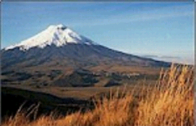
VOLCÁN COTOPAXI
ALTURA: 5.898
PROVINCIA: Cotopaxi
UBICACIÓN: Cordillera Real
SECTOR: Se localiza en la cordillera real, en la planicie de LIMPIOPUNGO a 35 Km. al noreste de Latacunga y 40 Km. al sureste de Quito.
ÚLTIMA ERUPCIÓN: 1.904
Cotopaxi es un volcán en Ecuador, y con 5.897 metros es el segundo más alto del país (el más alto es el Chimborazo) y uno de los volcanes activos más altos del mundo (el volcán activo más alto es el Ojos del Salado en la frontera entre Chile y la Argentina). Está situado 50 km. al sur de Quito.
La última erupción fue en 1904, y registró alguna actividad en 1942.

Slide 7
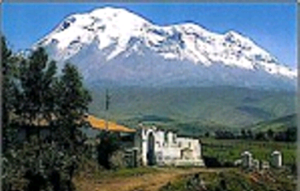
VOLCÁN CHIMBORAZO
ALTURA: 6.310
PROVINCIA: Chimborazo
UBICACIÓN: Cordillera Occidental SECTOR: El Chimborazo está ubicado a 30 km. al noroeste de la ciudad de Riobamba.
ÚLTIMA ERUPCIÓN: hace 11.000
El Chimborazo es el volcán más alto de Ecuador. Está situado en los Andes centrales, 150 km al suroeste de Quito. Es además la montaña más alejada del centro de la Tierra debido a que el diámetro terrestre en la latitud ecuatorial es mayor que en la latitud del Everest (aproximadamente 28º al norte). La cima del Chimborazo está sólo un grado al sur del ecuador, por lo que a pesar de que su elevación sobre el nivel del mar es 2547 metros menor, se encuentra a 6.384,4 km del centro del planeta, 2.1 km más alejado que la cima del coloso asiático.

Slide 8
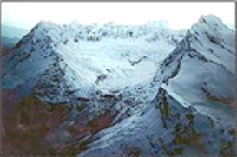
VOLCÁN ALTAR
ALTURA: 5.319
PROVINCIA: Chimborazo
Ubicación: Cordillera Real
SECTOR: Se levanta en la Cordillera Oriental de los Andes a 45 Km al SE de Riobamba.
ÚLTIMA ERUPCIÓN: en 1490
El volcán recibe su nombre debido a las formas que adoptan sus numerosos picos, semejando el altar de una iglesia colonial. Los incas llamaron a este volcán Capac Urcu, que significa montaña todopoderosa.
La composición dominante de basaltos hace que aparezcan numerosos lagos coloreados en el volcán. La caldera del volcán, llena de cuevas, recibe un pequeño flujo de agua de estos lagos.
Los españoles, quienes le otorgaron el nombre actual, nombraron la cumbre norteña como Canon, la cumbre del este como Tabernacle y la cumbre meridional como Obispo.

Slide 9
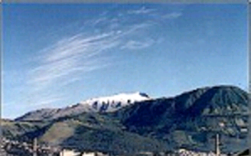
VOLCÁN GUAGUA PICHINCHA
ALTURA: 4.790
PROVINCIA: Pichincha
UBICACIÓN: Cordillera Occidental
SECTOR: El Guagua Pichincha pertenece al macizo del mismo nombre que alberga al Rucu Pichincha, Padre Encantado y las ruinas de la caldera de Cundur Huanchana, otros cerros aún mas antiguos pueden haber sido enterrados bajo las lavas y piroclástos de los volcanes
ÚLTIMA ERUPCIÓN: Agosto de 1999.

Slide 10
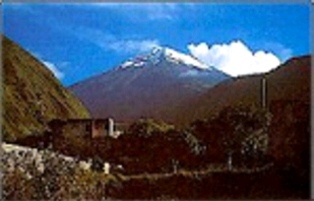
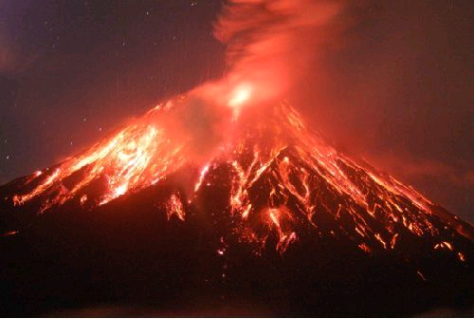
VOLCÁN TUNGURAHUA
ALTURA: 5.020
COORDENADAS: 1º46 S, 78º44 O
PROVINCIA: Tungurahua
UBICACIÓN: CORDILLERA REAL
SECTOR: A 33 km al sur este de Ambato y a pocos metros de la ciudad de Baños.
ÚLTIMA ERUPCIÓN: En erupción permanente
Luego del incremento de la actividad volcánica en 1999, los glaciares en la cumbre del Tungurahua se disiparon.
Entre las mayores erupciones del Tungurahua, aquellas de 1918 y 1944 han sido muy documentadas. En 1999, después de un prolongado período de calma, el Tungurahua inició un proceso eruptivo que continúa hasta el presente.
El nombre Tungurahua es una combinación de los términos quichuas tunguri (garganta) y rahua (fuego), significando en consecuencia garganta de fuego, Throat of fire. El Tungurahua también se conoce como el "Gigante Negro" y, de acuerdo a la mitología indígena, es referido como "Mama Tungurahua" ("La Madre Tungurahua").

Slide 11
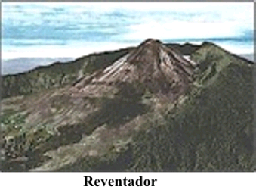
VOLCÁN REVENTADOR
ALTURA: 3.562
PROVINCIA: Sucumbios - Napo
UBICACIÓN: Cordillera Subandina
SECTOR: A 53 Km al noreste de Baeza. Entre las provincias de Napo y Sucumbíos
ÚLTIMA ERUPCIÓN: 2002

Slide 12
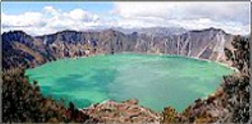
VOLCÁN QUILOTOA
ALTURA: 3.910
PROVINCIA: Cotopaxi
UBICACIÓN: Cordillera Occidental
SECTOR: El volcán Quilotoa se ubica hacia el sudoccidente de Latacunga a 33 Km de esta ciudad
ÚLTIMA ERUPCIÓN: 1.853? erupción confirmada en 1.660

Slide 13
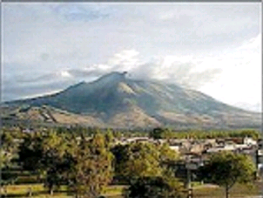
VOLCÁN IMBABURA
ALTURA: 4.610
PROVINCIA: Imbabura
UBICACIÓN: Región Interandina
SECTOR: Ubicado a 8 Km al este de Otavalo y a 10 Km de Ibarra, constituye un excelete mirador de los volcanes de la sierra norte.
ÚLTIMA ERUPCIÓN: Hace 14.000 años?

Slide 14
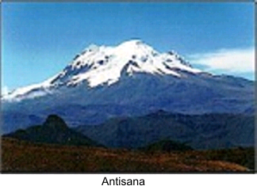
VOLCÁN ANTISANA
ALTURA: 5.758
PROVINCIA: Pichincha y Napo
UBICACIÓN: Cordillera Real
SECTOR: Se levanta en la Cordillera Oriental o Real de los Andes a 45 Km al SE de Quito.
ÚLTIMA ERUPCIÓN: Año 1700

Slide 15
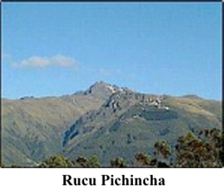
VOLCÁN RUCU PICHINCHA
ALTURA: 4.696
PROVINCIA: Pichincha
UBICACIÓN: Cordillera Occidental
SECTOR: Este volcán domina la zona norte de la ciudad de Quito y dista de esta 7.5 Km.
ÚLTIMA ERUPCIÓN: No hay actividad relacionada con este volcán.

Slide 16
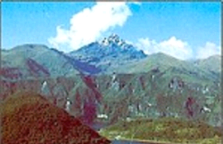
VOLCÁN COTACACHI
ALTURA: 4.939
PROVINCIA: Imbabura
UBICACIÓN: Cordillera Occidental
SECTOR: Este volcán se ubica a 25 Km al oeste de la ciudad de Ibarra.
ÚLTIMA ERUPCIÓN: No hay actividad relacionada con este volcán.

Slide 17
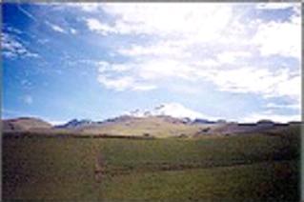
VOLCÁN CAYAMBE
ALTURA: 5.790
PROVINCIA: Pichincha e Imbabura
UBICACIÓN: Cordillera Real
SECTOR: Se levanta en la Cordillera Oriental o Real de los Andes cerca a la población del mismo nombre y bajo la línea equinoccial. En la antigüedad ya era considerado el marcador de la mitad del mundo antes de las misiones geodésicas francesas.
ÚLTIMA ERUPCIÓN: Alrededor del siglo XVIII
El Cayambe es un volcán en la Cordillera Central del norte de Ecuador. Es el tercer volcán más alto de Ecuador detrás del Cotopaxi. Según mediciones topográficas del Instituto Geográfico Militar de Ecuador.
Al pie occidental del volcán se encuentra la ciudad de Cayambe, nombrada así por el volcán.

Slide 18
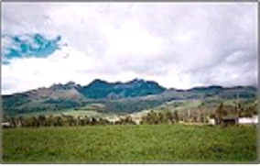
VOLCÁN RUMIÑAHUI
ALTURA: 4.757
PROVINCIA: Pichincha - Cotopaxi
UBICACIÓN: Región Interandina
SECTOR: A 26 Km al sureste de Quito.
ÚLTIMA ERUPCIÓN: Hace 9 millones de años.
Rumiñahui (quechua: rumi=roca, ñawi=ojo), volcán inactivo fuertemente erosionado de 4.721 m altura. Situado 40 kilómetros al sur de Quito en los Andes orientales de Ecuador, eclipsado por su vecino famoso el Cotopaxi. Es de fácil subida.

Slide 19
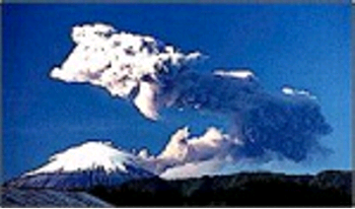
VOLCÁN SANGAY
ALTURA: 5.320
PROVINCIA: Morona Santiago UBICACIÓN: Cordillera Real
SECTOR: Este volcán se encuentra en la región oriental a 45 Km al suroeste de
ÚLTIMA ERUPCIÓN: Erupción permanente

Slide 20
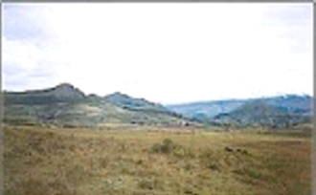
VOLCÁN SANTA CRUZ
ALTURA: 3.950
COORDENADAS: 0º65 S, 78º63 O
PROVINCIA: Pichincha - Cotopaxi
UBICACIÓN: Región Interandina
SECTOR: A 33 Km al suroeste de Machachi.
ÚLTIMA ERUPCIÓN: No hay actividad relacionada con este volcán

